Slide 1
练习题
1. 以学生成绩信息表为例，按照逻辑结构、存储结构和相关操作三个方面，讨论它的数据结构。
逻辑结构：线性结构
存储结构：顺序存储 、链接存储 、索引存储
相关操作：插入、删除 、修改 、排序 、查找
2. 判断：线性结构只能用顺序结构来存储，非线性结构只能用非顺序结构来存储。

Slide 2
3. 对于数据结构的描述，下列说法中不正确的是：
A. 数据结构由逻辑结构、存储结构和基本操作组成
B. 对数据结构基本操作的实现与存储结构有关
C. 相同的逻辑结构对应的存储结构也必相同
D. 数据的存储结构是其逻辑结构在计算机内的实现
4. 采用链接存储结构时，结点之间的存储地址（）
A.一定连续 B. 不一定连续
C. 一定不连续 D. 部分连续，部分不连续
5. 在存储数据时通常不仅要存储各数据元素的值，而且还有存储（）
A. 数据的操作方法 B. 数据元素的类型
C.数据的存取方法 D.数据元素之间的关系

Slide 3
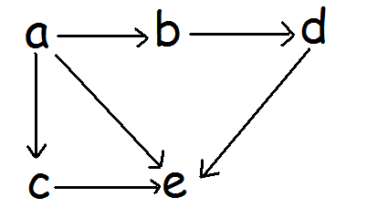
习题2-2
设数据的逻辑结构为L = (N, R) ，其中，N = {a, b, c, d, e }, R = {r}, r = {<a, b>，<a, c>，<a, e>，<b, d>，<c, e>，<d, e>}请画出对应的逻辑结构，说明是何种结构。
图结构

Slide 4
习题2-5
编写一个算法，判断任一正整数 n 是否为素数。
素数：指一个大于1的正整数，除了1和其自身外，不能被其他自然数整除的数。
算法IsPrime(n)
IF n<=1 THEN RETURN false .
FOR i=2 TO n-1 DO
IF n MOD i=0 THEN RETURN false.
RETURN true. ▐

Slide 5
改进一
一个数不可能被“比自己的一半还大的数”整除。
一个数除以“比它的一半还大的数”，一定除不尽。
例如n=10,
2 3 4 5 6 7 8 9
如果2…n-1中的数 i 能整除n，即n/i等于某个正整数k，由于i<n，所以k不可能等于1，故k≥2.
n/i ≥2， 所以i ≤ ⎣n/2⎦
对于2…n-1，只需测试前n/2个数，n/2以后的数肯定不能整除n，无需测试。

Slide 6
改进一
算法IsPrime(n)
IF n<=1 THEN RETURN false .
FOR i=2 TO n/2 DO
IF n MOD i=0 THEN RETURN false.
RETURN true. ▐

Slide 7

改进二
如果n不是素数，它有约数，n = a×b , 其中a和b为正整数，则a、b中必有一个小于或等于 ，一个大于或等于
2…… a ...... ……b……n-1
如果n不是素数，它必然有一个约数≤
算法IsPrime(n)
IF n<=1 THEN RETURN false .
FOR i=2 TO sqrt(n) DO
IF n MOD i=0 THEN RETURN false.
RETURN true. ▐

Slide 8
改进三
算法IsPrime(n)
IF n<=1 THEN RETURN false .
t ← sqrt(n)
FOR i=2 TO t DO
IF n MOD i=0 THEN RETURN false.
RETURN true. ▐

Slide 9
改进四
除2之外的偶数都不是素数
算法 IsPrime (n)
IF n=2 THEN RETURN TRUE.
IF (n ≤ 1 OR n MOD 2=0) THEN RETURN false.
t ← .
FOR i=3 to t STEP 2 DO
IF n MOD i =0 THEN RETURN false.
RETURN true . ▐

Slide 10
给定100万个正整数，这些数的范围是[1, 1000]，判断这些数是否为素数。
调用100万次IsPrime(n)？

Slide 11
1、若S是n个元素的集合，则S的幂集是S的所有可能子集的集合。
例如，若S = {a,b,c}，则Powerset (S) = { {} , {a} , {b} , {c} , {a , b} , {a , c} , {b , c} , {a , b , c} }
请给出一个计算幂集Powerset (S) 的递归算法。
练习题

Slide 12
观察幂集的性质
集合元素个数 |  | 幂集元素个数
S={a} | 1 | P(S)={{},{a}} | 2 | 2¹
S={a,b} | 2 | P(S)={{},{a},{b},{a,b}} | 4 | 2²
S={a,b,c} | 3 | P(S)={{},{a},{b},{c},{a,b}…{a,b,c}} | 8 | 2³
S={a,b,c,d} | 4 | P(S)={{},{a},{b},{c},{d}{ab},{bc}…{a,b,c,d}} | 16 | 2⁴

Slide 13
P(S) 与 P(S-1)的元素个数的对应关系
  | P(S) | = | P(S-1) | * 2
  | P(S) |=2^{n}
P(S) = P(S-a) ∪ {∀P(S-a) ∪ a}
  /* S的幂集P(S)可以表示为S-a的幂集P(S-a)并上 P(S-a)中任意一个集合与元素a的并集 */

Slide 14
算法PowerSet(s, n. pset)
//求元素个数为n的集合S的幂集pset
PS1[递归出口]
If n=0 then (pset ← {{}}. return.)
PS2[递归调用]
PowerSet(s-{s[n-1]}, n-1. pset1)
PS3[合并pset ← pset1 ∪ {∀ pset1 ∪ s[n-1]}
for ∀ temp ∈ pset1 do
pset2 ← temp ∪{s[n-1]}.
Pset ← pset1 ∪ pset2. ▌

Slide 15
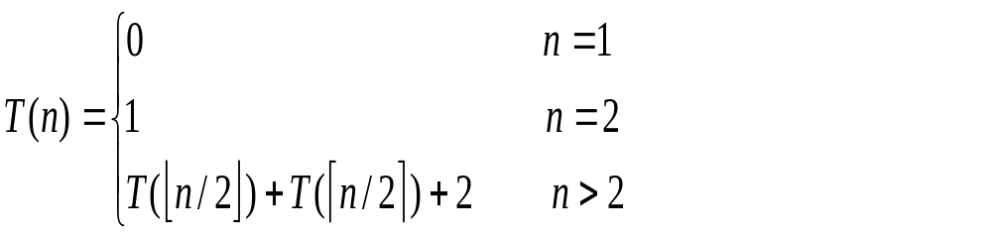
习题2-11.
证明对正整数 n ≥ 3，算法BS的元素比较次数 T（n）≤ 5n/3 - 2

Slide 16
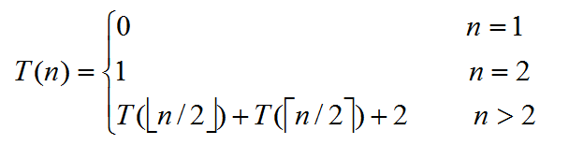

证明：用数学归纳法。
n=3时，T(n)=T(3)=T(⎣1.5⎦)+T( ⎡1.5⎤)+2
=T(1)+T(2)+2=3
5n/3-2=3 ，命题是正确的；
n=4时，T(n)=T(4)=T(⎣2⎦)+T( ⎡2⎤)+2
=T(2)+T(2)+2=4
5n/3-2=14/3 ,命题是正确的；

Slide 17
n=5时，T(n)=T(5)=T(⎣2.5⎦)+T( ⎡2.5⎤)+2
=T(2)+T(3)+2=6
5n/3-2=19/3 ,命题是正确的；
假设3≤n ≤k (k≥5)时，命题成立.
当n=k+1时，
T(n)=T(k+1)=T(⎣(k+1)/2⎦)+T(⎡(k+1)/2⎤)+2
≤ 5(⎣(k+1)/2⎦)/3-2+ 5(⎡(k+1)/2⎤)/3-2+2
≤ 5(⎣(k+1)/2⎦+ ⎡(k+1)/2⎤)/3-2 ≤ 5(k+1)/3-2

Slide 18
练习题
1. 算法分析的目的是（ ）.
A. 找出数据结构的合理性 B. 研究算法中输入与输出的关系
C. 分析算法效率以求改进 D. 分析算法的易懂性和文档性
2. 算法分析的两个主要方面是（ ）.
A. 空间复杂度和时间复杂度 B. 正确性和简明性
C. 可读性和文档性 D. 数据复杂性和程序复杂性
3. 算法的时间复杂度取决于（ ）.
A．问题的规模 B．待处理数据的初态 C．A 和B
4. 判断：算法的优劣与算法描述语言无关，但与所用计算机有关。

Slide 19
练习题
5. 设有三个函数： f(n)=21n⁴+n²+1000
g(n)=15n⁴+500n³
h(n)=5000n^{3.5}+nlogn
请判断以下结论正确与否：
(1) f(n)是O( g(n) ) (2) h(n) 是O( f(n) )
(3) g(n) 是O( n^{3.5} ) (4) g(n) 是O( h(n) )
(5) h(n) 是O( nlogn )

Slide 20
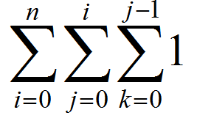
习题2-6
分析下面程序段的时间复杂性。
int s = 0, i, j, k;
for ( i = 0; i<=n; i++)
for ( j = 0; j<=i; j++)
for ( k = 0; k<j; k++)
s++;

Slide 21
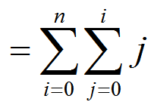
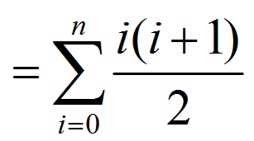
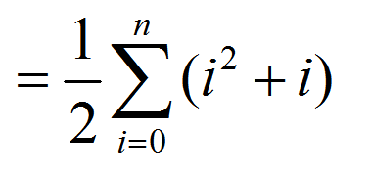
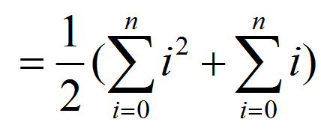
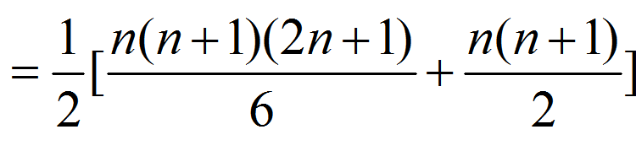
习题2-6

Slide 22
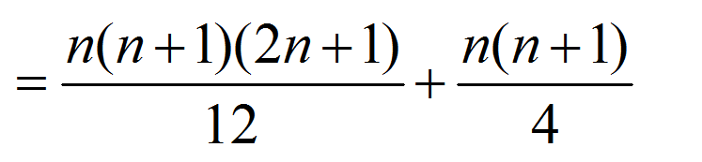
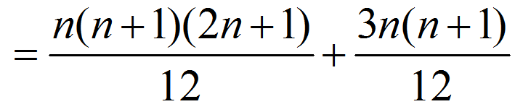
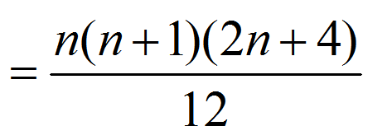
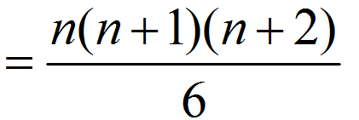
O(n³)

Slide 23
练习题
计算f=1！+2！+3！+…+n！的时间复杂性
    void factorsum (int n)
    { int i，j；
    int f，w；
    f=0；
    for ( i=1; i<=n; i++)
    { w=1；
    for ( j=1; j<=i; j++)
    w=w*j;
    f=f+w;
    }
    return；
    }

